Slide 1
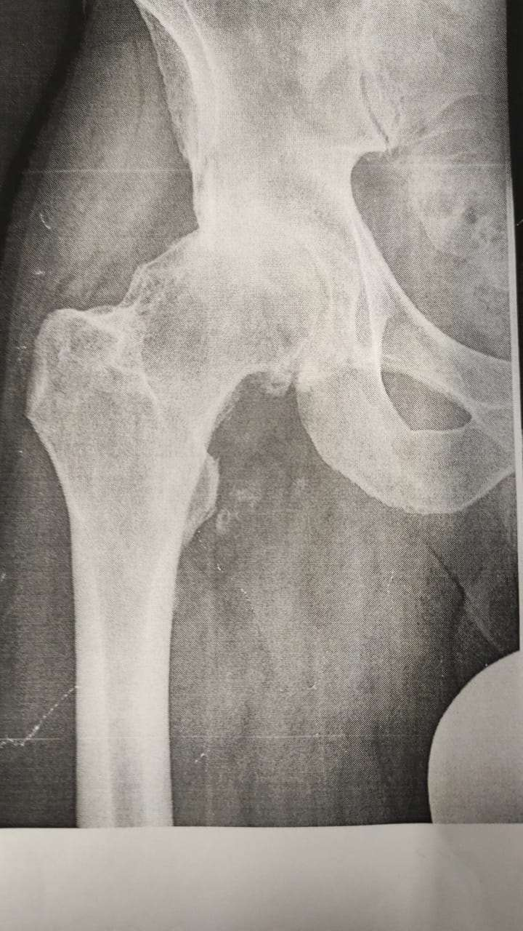
коксартроз
Пациент К. 65 лет, обратился с выраженными болями в бедре ограничением движений в тазобедренном суставе. Диагноз- коксартроз 4 стадии
На снимке видна разрушенная головка бедра, подтвержден коксартроз 4 стадии.
Обследование в МедГаранте заняло один день, на следующий день осмотрен терапевтом и анестезиологом.
Госпитализирован и в этот же день оперирован. Произведено тотальное эндопротезирование правого тазобедренного сустава

Slide 2
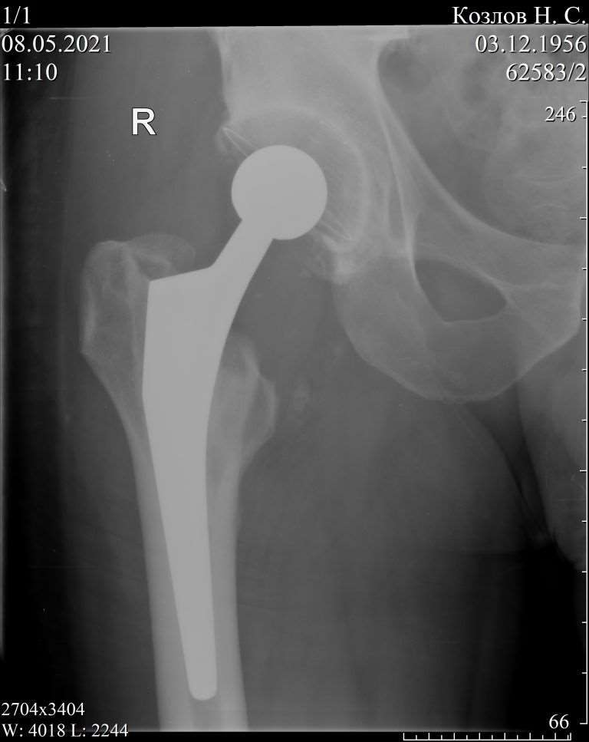
операции
Мы используем только самые современные импортные эндопротезы: Stryker, Biomet, Zimmer, Aesculap
Это снимок после операции. Пациент на следующий день уже ходит с полной нагрузкой на оперированную конечность.
Болевой синдром не беспокоит

Slide 3
1-е сутки после операции
1-е сутки после операции

Slide 4
операции
Пациенты находятся в комфортабельных палатах одно, двух, и трехместных. В палатах все необходимое- кондиционер, туалет, душ, телевизор и холодильник
Кроме того у нас собственная столовая,
по-этому меню разнообразное и достаточное

Slide 5
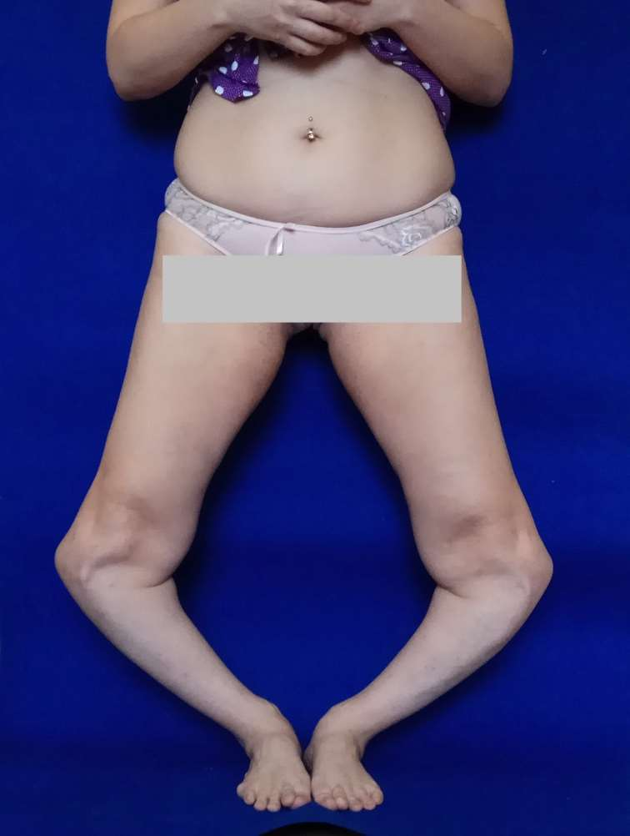
Болезнь Блаунта
Девушка 34-х лет, активна, работает.
Решено попытаться исправить кривизну и вернуть функционал конечностей
Операции проведены в несколько этапов и заняли около 2-х лет

Slide 6
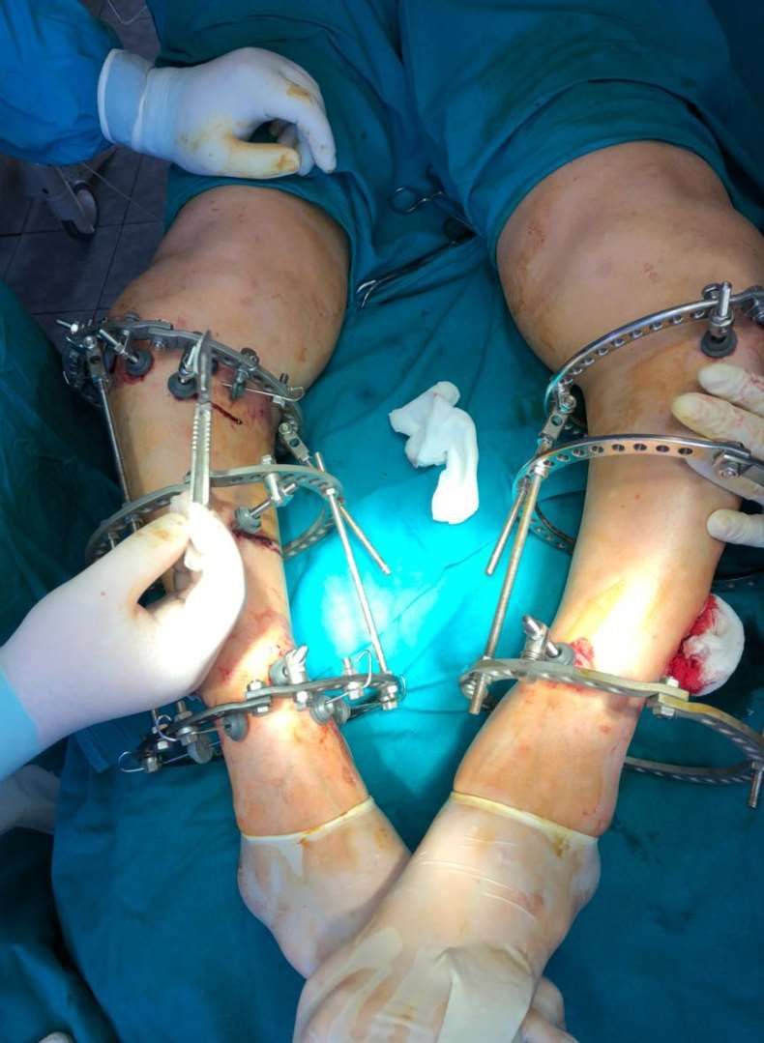
Болезнь Блаунта
На первом этапе наложили аппараты внешней фиксации и произвели остеотомии обеих костей обеих голеней

Slide 7
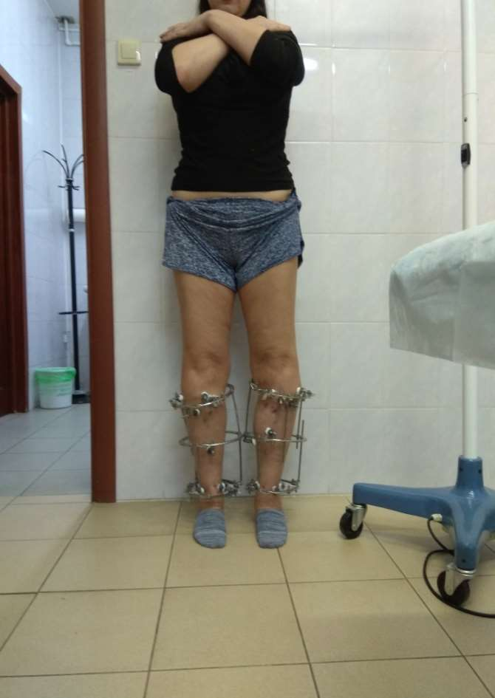
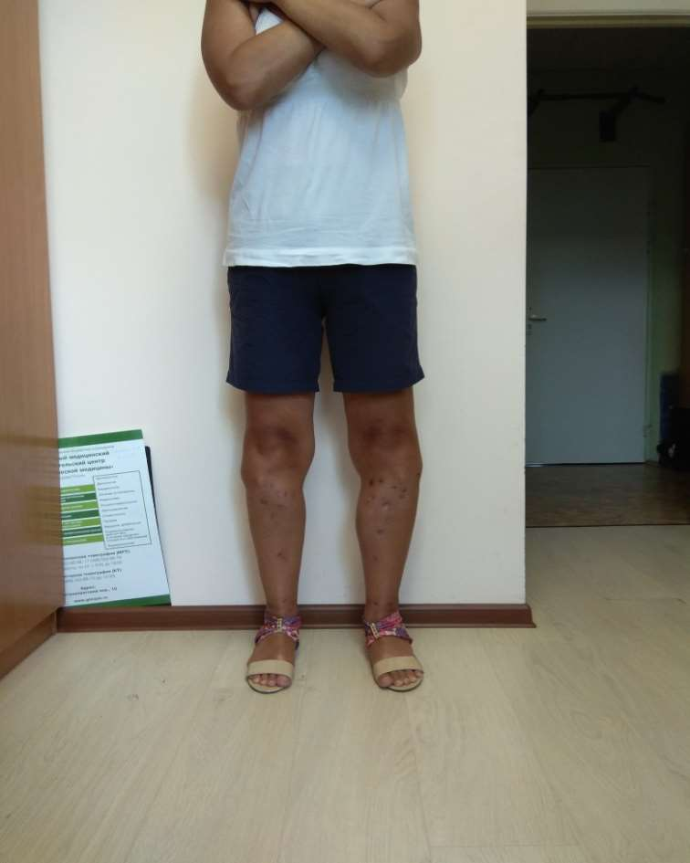

Slide 8
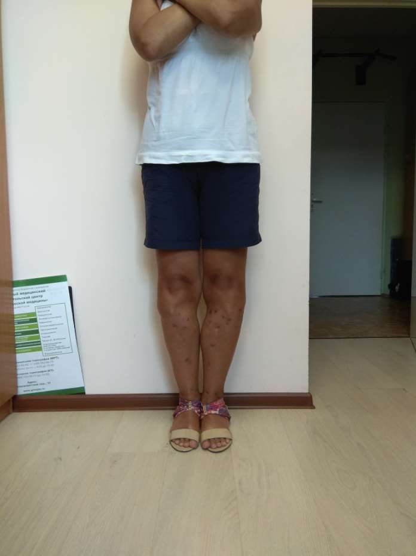
Болезнь Блаунта
Пациентка прошла тяжелый путь из нескольких операций, реабилитации но в конечном итоге избавилась от кривизны и счастлива

